Slide 1
第9课 两宋的政治和军事

Slide 2
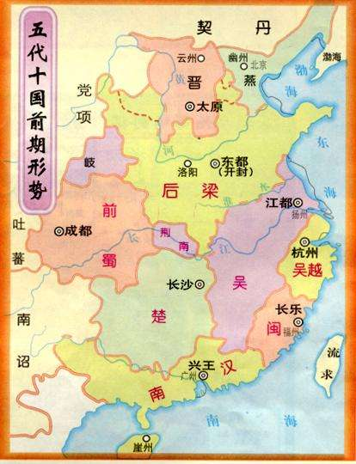
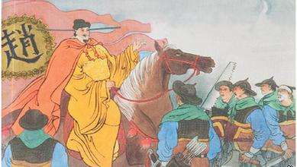
天子“兵强马壮者为之”
五代十国时形势图

Slide 3
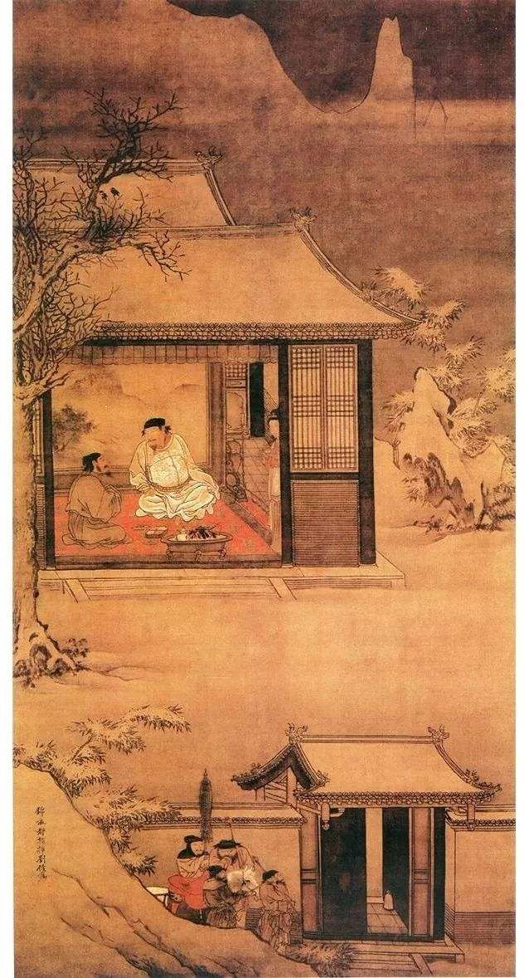
雪夜访普图

Slide 4
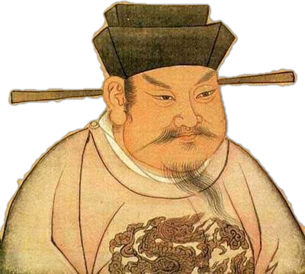
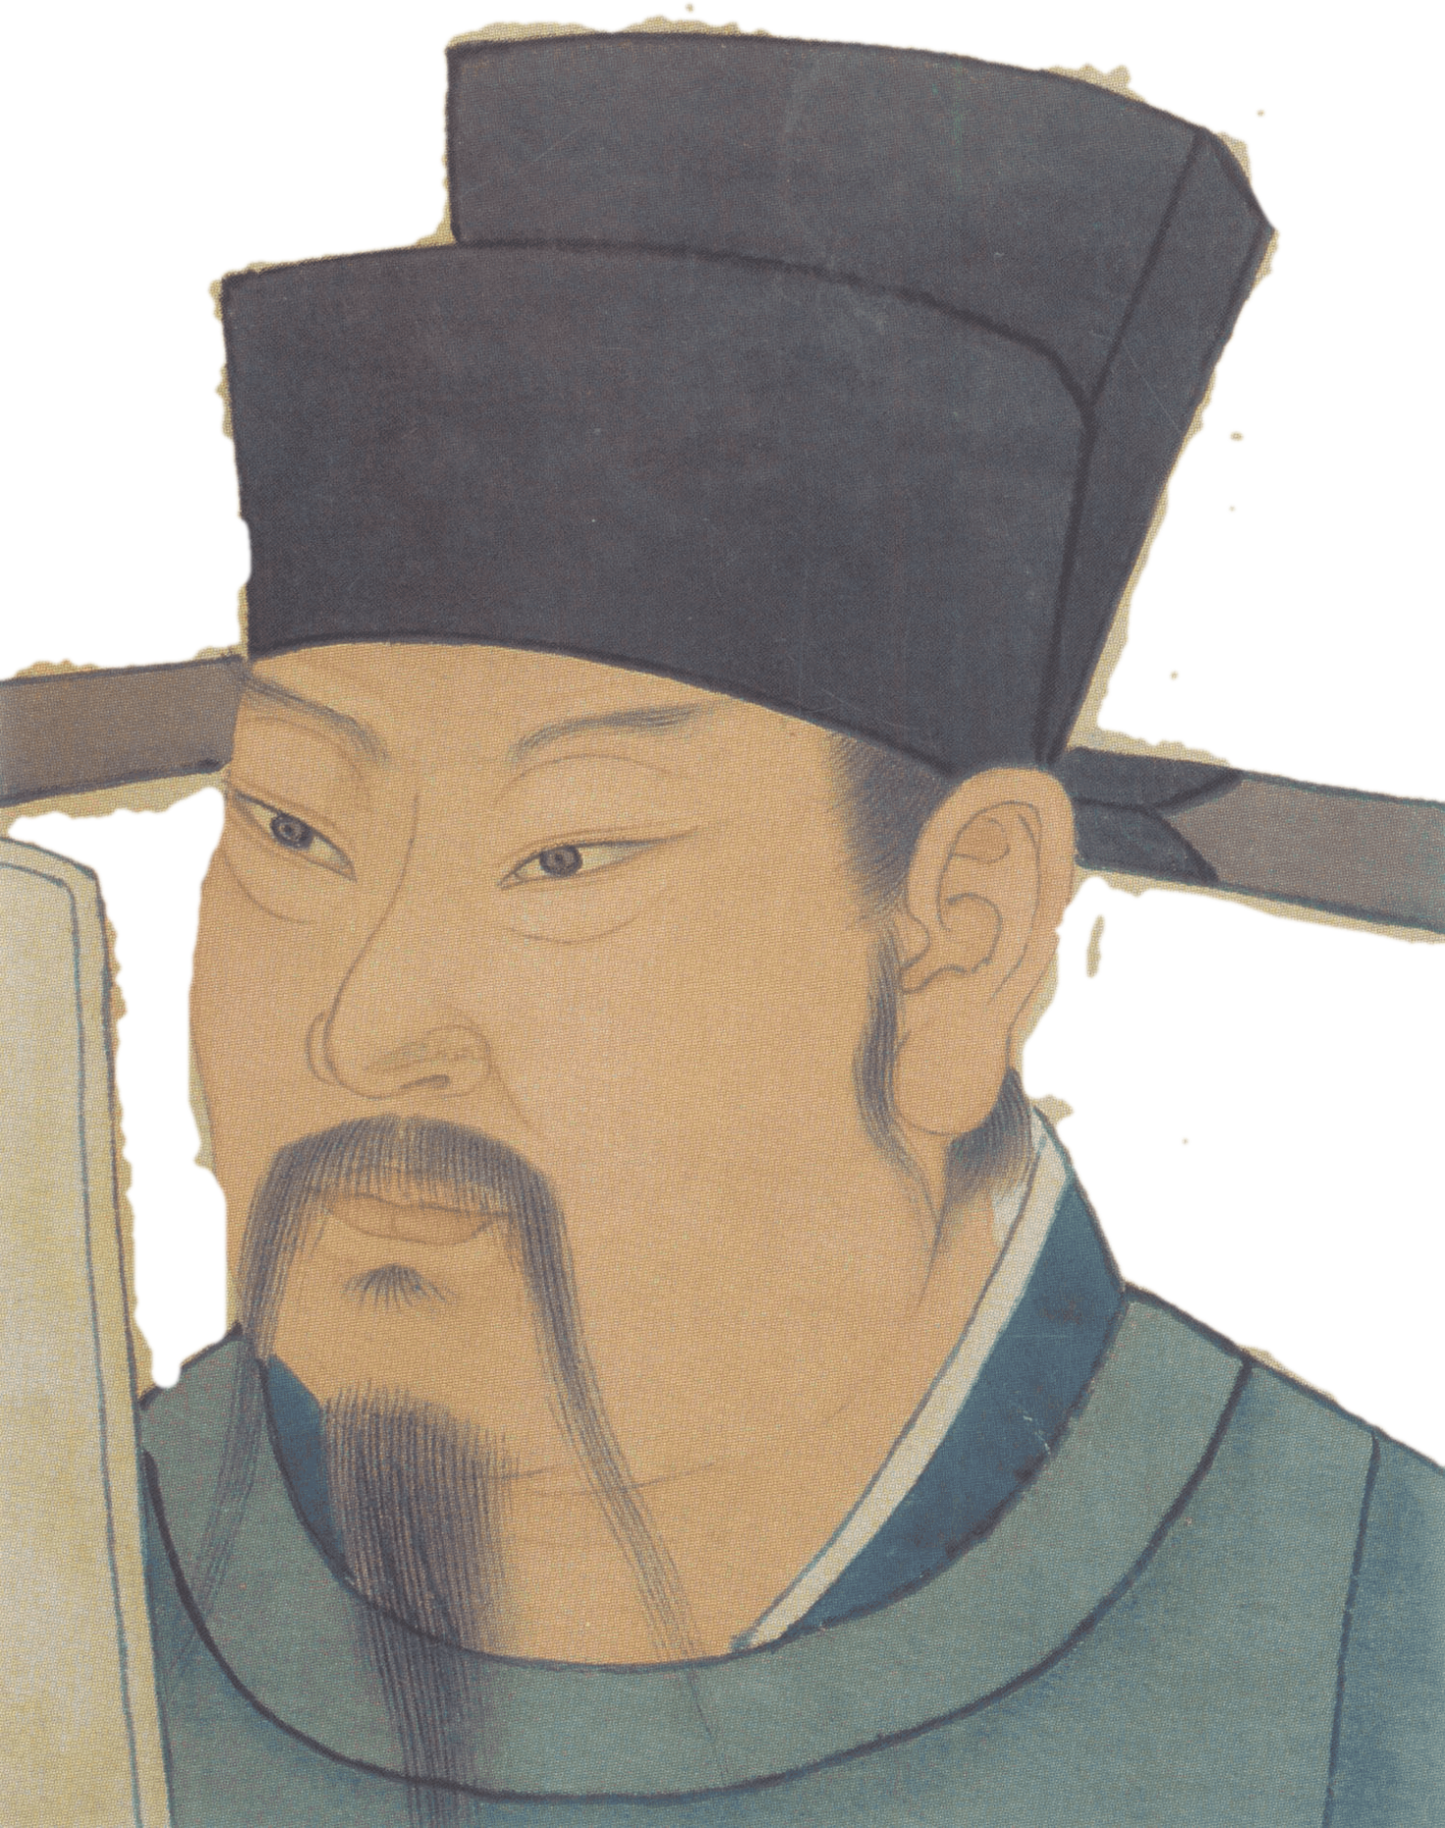
天下自唐季以来，数十年间，帝王凡易十姓，兵革不息，苍生涂地，其故何也？
此无他故，节镇太重，君弱臣强而已矣。
吾欲息天下之兵，为国家建长久之计，其道何如？”
今所以治之，无他奇巧也，惟稍夺其权，制其钱谷，收其精兵，则天下自安矣。

Slide 5

宋初中央集权的加强——控制地方
夺其权：中央派文官担任地方长官知州，节度使 逐渐变为虚衔；
收权
制钱谷：设诸路转运司统管地方财政，保证各州赋税绝大部分上缴朝廷；
收精兵：将地方精锐部队编入禁军，拱卫京师，镇守地方，定期更换驻地。

Slide 6
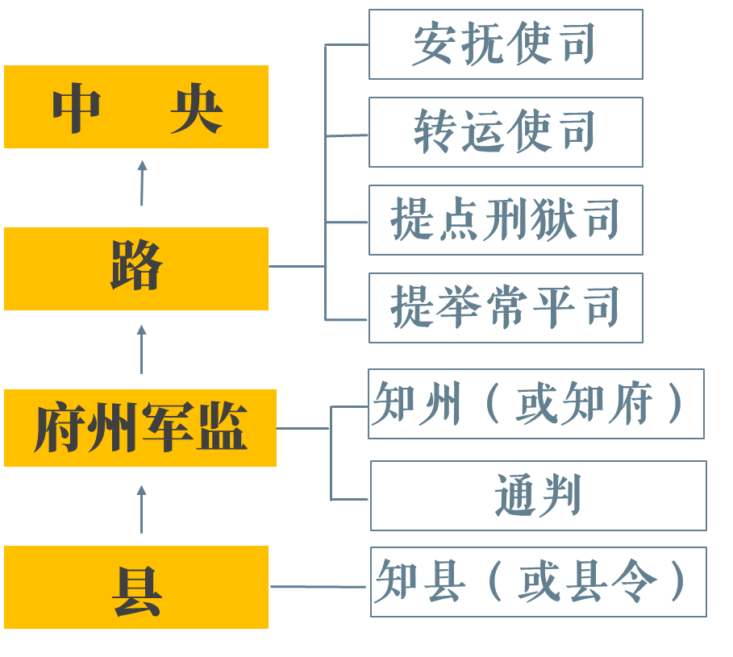
四监司
分权
加强监控
北宋地方权力分配示意图

Slide 7
宋初中央集权的加强——强化君权
皇帝
三衙
统兵权
御前会议
中书门下（政事堂）
三司
枢密院
调兵权
台谏
三司使
同平章政事（宰相）
参知政事
枢密（副）使
御史中丞
知谏院
财政
行政
军政
监察

Slide 8
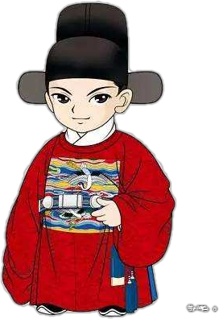
仅在制度层面加强中央集权就足够了吗？
王者虽以武功克定，终须用文德致治。

Slide 9
宋初中央集权的加强——崇文抑武
崇文
大力提倡文治，扩大科举规模，抬高文官和士人地位
抑武
罢免宿将兵权，用文官担任枢密院和地方长官

Slide 10
措施 |  | 主要表现
加强对地方控制（收权） | 行政 | 中央派文官出任知州，节度使逐渐变为虚衔
 | 财政 | 设诸路转运司统管地方财政，保证各州赋税绝大部分上缴朝廷
 | 军政 | 将地方精锐部队编入禁军，拱卫京师，镇守地方，定期更换驻地
分散机构权力（分权） | 地方 | 四监司监控各州，州一级增设通判
 | 中央 | 枢密院掌军政、三司掌财政、增设通判
崇文抑武 | 崇文 | 抬高文官士人地位；提倡文治，扩大科举规模
 | 抑武 | 罢免宿将兵权；文官担任枢密院长官

Slide 11
宋初中央集权的加强——影响
材料一：唯本朝之法，上下相维，轻重相制，如身之使臂，臂之使指……
——范祖禹《范太史集》
积极：
宋初的措施有效地预防了内部动乱，巩固国家统一和安定，强化中央集权。

Slide 12
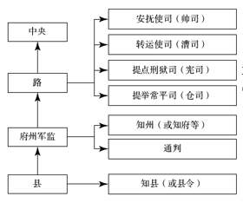
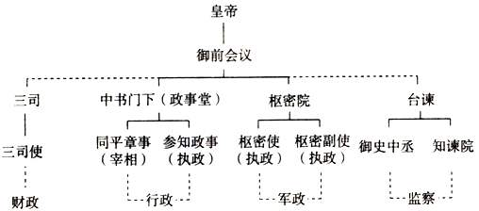
宋初中央集权的加强——影响
材料二：唐失其道，化内地为藩镇，内外皆坚，而人至不能自安；本朝反其弊，使内外皆柔，虽能自安，而有大不可安者。
——叶适《水心别集》
权力分割过细
祖宗之法不可变

Slide 13
宋初中央集权的加强——影响
材料二：唐失其道，化内地为藩镇，内外皆坚，而人至不能自安；本朝反其弊，使内外皆柔，虽能自安，而有大不可安者。
——叶适《水心别集》
材料三：宋代对外之积弱不振；宋室内部之积贫难疗。
——钱穆《国史大纲》

Slide 14
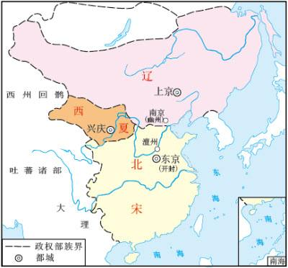
 | 北宋与辽 | 北宋与西夏
起因 | 收复燕云十六州 | 政权争端
过程 | 两次惨败 | 屡战屡败
结果 | 1005澶渊之盟；皇帝兄弟相称；“岁币” | 1004庆历和议；西夏称臣，保持帝号；“岁赐”

Slide 15
澶渊之盟
养兵养官
边防压力
财政危机
庆历和议
岁币岁赐

Slide 16
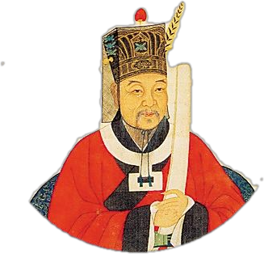
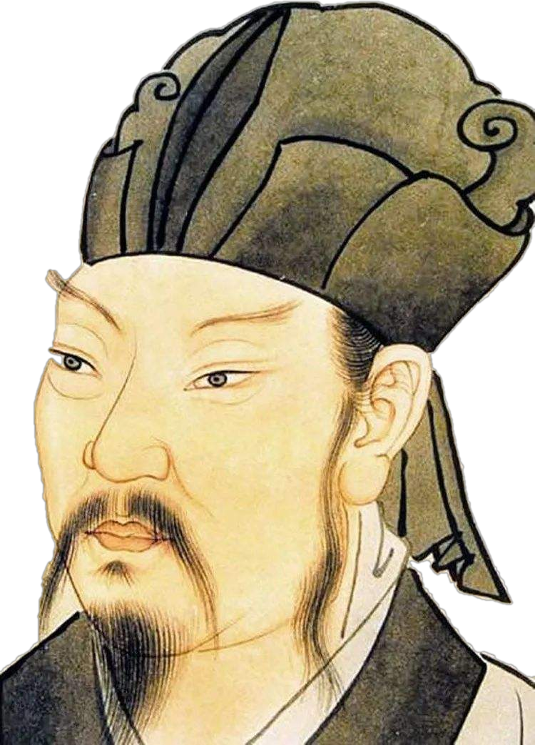
范仲淹“庆历新政”
王安石变法

Slide 17
王安石变法
时间
1069年
原则
加强国家对诸多领域的管理和控制
目的
富国强兵
内容
青苗法、市易法、保甲法

Slide 18
王安石变法——评价
材料一：二三年间，开阖动摇，举天地之内，无一民一物得安其所者……数十百事交举并作，欲以岁月变化天下。
——刘挚《忠肃集》
材料二：《宋史》记熙丰事实者，成于南渡以后史官之手，而元人因袭之，皆反对党之言，不可征信。
——梁启超《王荆公》

Slide 19
王安石变法——评价
积极
王安石变法达到了富国的目的，增加了财政收入
强兵效果不明显
操作不当，加重了人民负担，也引起了激烈争议
导致统治集团内部的分裂日益严重
消极

Slide 20
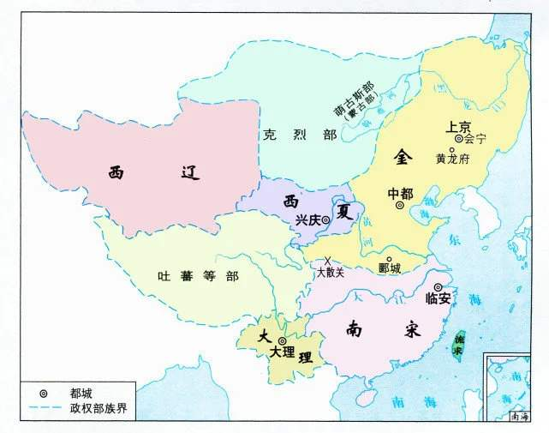
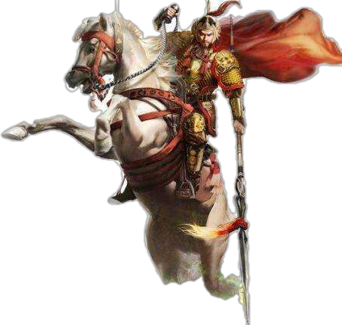
南宋偏安

Slide 21
探究：“以钱财换和平”
史论结合
 | 北宋与辽 | 北宋与西夏 | 南宋与金
起因 | 收复燕云十六州 | 政权争端 | 政权争端
过程 | 两次惨败 | 屡战屡败 | 有胜有败
结果 | 1005澶渊之盟 皇帝兄弟相称“岁币” | 1004庆历和议 西夏称臣，保持帝号“岁赐” | 1141绍兴和议 南宋向金称臣 “岁贡”

Slide 22
《两宋的政治与军事》
宋初中央集权的加强
收地方权力
边防压力与财政危机
富国之法
五代之弊
王安石变法
南宋偏安
分散机构权力
强兵之法
崇文抑武

